Slide 1
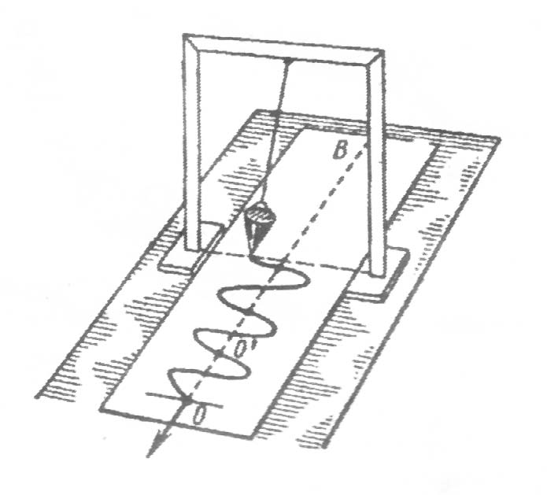
ГРАФІК ФУНКЦІЇ.
ФУНКЦІЯ ЯК МАТЕМАТИЧНА МОДЕЛЬ
РЕАЛЬНИХ ПРОЦЕСІВ

Slide 2


Що таке функція?
Що є аргументом функції?
Наведіть приклади функції, вкажіть аргумент і функцію.
Як знайти значення функції, якщо відомо значення аргументу?
Нехай дано функцію у=3х. Знайти значення функції для значень аргументу х: -2; 3; 0; 6; 9.
Які є способи задання функції?

Slide 3
Варіант 1 Варіант 2
Закінчіть речення: «Залежність змінної y від змінної x називається фукцією, якщо...»
«Область визначення функції — це...»
Задайте формулою функцію, що ставить у відповідність
кожному числу x його потроєний квадрат.
кожному числу x його по двоєний куб.
3. Знайдіть значення функції, якщо значення аргументу дорів-
нює 1,5; - 1,5.
4. Знайдіть значення аргументу, при якому значення функції , при якому значення функції дорівнює 2; - 1
5. Функція
визначена при…
6. При яких значеннях змінної x має зміст формула
?
7. При яких значеннях змінної x не має змісту формула
?
8. Знайдіть область визначення функції, заданої формулою
.
9. Наведіть приклад функції, заданої формулою, областю визначення якої є всі числа, крім 2, - 3.
.
10. Знайдіть область значень функції
.
11. Доведіть, що областю значень функції
є невід’ємні числа,
є недодатні числа
12. Знайдіть область визначення функції
.

Slide 4
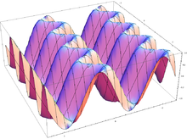
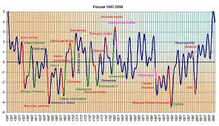
Графік – це лінія,
що говорить і
яка може багато
про що розповісти
М. Б. Балк

Slide 5
Мета:
сформувати в учнів свідоме розуміння поняття «графік функції» та розпочати роботу із засвоєння вмінь читати та будувати графіки функції;
сформувати уявлення про функцію як математичну модель реальних процесів;
сформувати вміння задавати формулами залежності, які відображають реальні процеси та будувати графіки таких залежностей;
розвивати просторове мислення, відпрацювати обчислювальні навички та культуру мовлення учнів

Slide 6

АКТУАЛІЗАЦІЯ
ОПОРНИХ ЗНАНЬ УЧНІВ
1. Що називається прямокутною системою координат? координатною площиною?
2. Скільки точок із координатами (-2;4) можна зобразити на координатній площині?
3. Як розташована точка на координатній площині (вище від осі х , нижче від осі х , на осі ), якщо: 1) А(3;7) ; 2) В(-5;-4) ; 3) С(-3;4) ; 4) К(0;-5); 4) Р(4;0) ?
4. Кінцями відрізка є точки А(-2;6) та В (1;3) . Чи перетинає відрізок вісь х ? вісь у ?

Slide 7


Графік функції -
це множина усіх точок координатної площини,
абсциси яких дорівнюють усім значенням аргументу,
а ординати – відповідним значенням функції

Slide 8

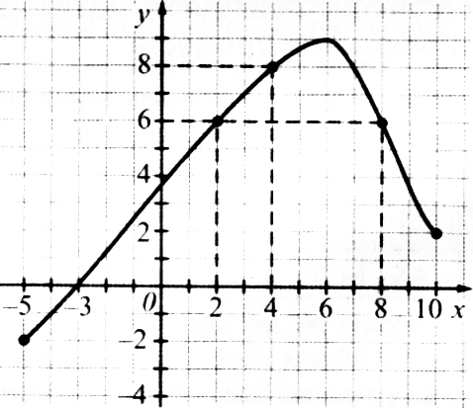
Заповніть пропуски
Якщо х=4, то у=
Якщо у=6, то х=
Область визначення функції …
Область значень функції …
Найбільше значення функції …
Найменше значення функції …
Функція набуває додатних значень …
Функція набуває від'ємних значень …
Значення функції дорівнює нулю, якщо х=…

Slide 9
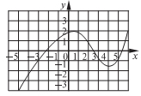
а) Заповніть таблицю:
б) Яка область визначення та область значень цієї функції?
в) При яких значеннях х функція дорівнює 0?
г) При яких значеннях х функція додатна? від’ємна?
Використовуючи графік функції заповніть таблицю.
Х | –3 | 4 | 5
у |  |  |  | 2 | –3 | –1

Slide 10
На малюнку зображено графік зміни температури води протягом 20 хв.
Користуючись графіком функції,
поставте запитання та дайте на них відповідь
t°C
100
80
60
40
20
0
2
4
6
8
10
12
14
16
18
20
t, хв

Slide 11
На малюнку зображено графік залежності висоти польоту від часу.
- На якій максимальній висоті летів літак?
- Скільки часу літак набирав висоту?
Н, км
4
3
2
1
0
10
20
30
40
50
60
t, хв

Slide 12
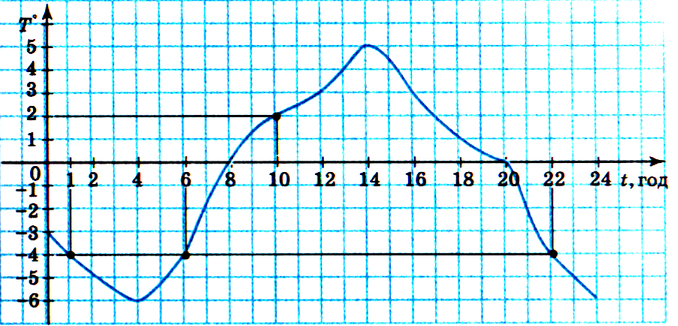
За допомогою термографа дістали графік температури повітря протягом доби.
Якою була температура о 10 годині?
О котрій годині температура була -4⁰С?
О котрій годині температура була найвищою, найнижчою?
Коли температура була вищою від 0°С, нижчою?
О котрій годині температура була рівною 0°С?

Slide 13
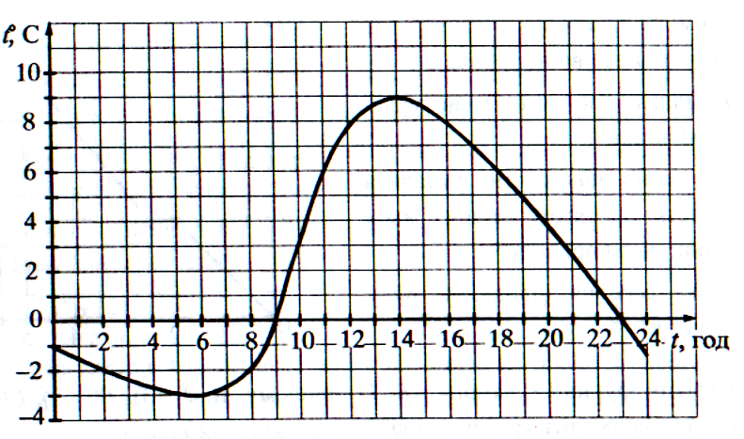
Якою була температура повітря о 2 год, о 9 год, о 18 год, о 24 год?
О котрій годині температура повітря дорівнювала -2⁰С, 0⁰С, 6⁰С?
О котрій годині температура повітря була найвищою, найнижчою?
На малюнку зображено графік зміни температури повітря протягом доби.

Slide 14



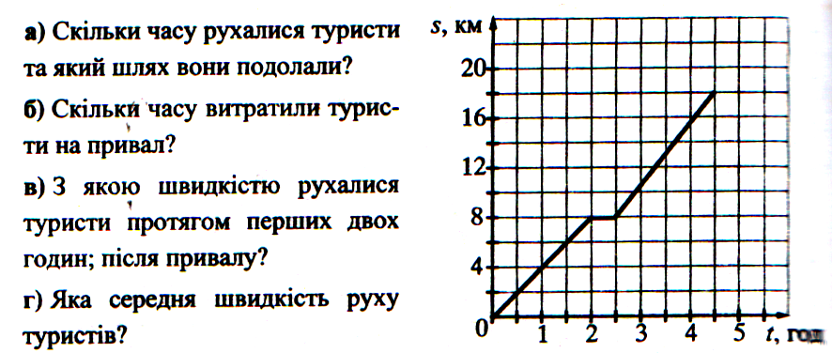
На рисунку зображено графік руху туристів від табору до автостанції.

Slide 15
На малюнку зображено графік зміни
об'єму води в баку залежно від часу.
Скільки води було в баку в початковий момент часу?
Скільки води поступила в бак протягом перших 5 хв, 8 хв, 10 хв?
Скільки часу об'єм води в баку не змінювався?
Протягом скількох хвилин спорожнився бак?
V, л
200
100
20
0
0
5
8
t, хв
8
10
10
15

Slide 16
На малюнку зображено графік залежності тіла від часу.
Яку швидкість мало тіло через 2 с після початку руху, через 5 с, через 10 с, через 20 с?
В який момент часу швидкість тіла дорівнювала 4 м/c, 6 м/c, 8 м/c?
В який момент часу швидкість тіла була найменшою, найбільшою?
Вкажіть час, протягом якого тіло рухалось зі сталою швидкістю. Який шлях пройшло тіло за цей час?
v м/с
10
8
6
4
2
0
2
4
6
8
10
12
14
16
18
20
t, c

Slide 17
На малюнку зображено графік зміни води в басейні.
Який процес зображує цей графік: вода поступає в басейн чи витікає з басейну?
Скільки води було в басейні в початковий момент часу?
Скільки води було в басейні через 4 години?
V, м³
800
600
400
200
0
1
2
3
4
t, год

Slide 18

Використовуючи
графік функції
а) Заповніть таблицю:
б) Яка область визначення та область значень цієї функції?
в) При яких значеннях х функція дорівнює 0?
г) При яких значеннях х функція додатна? від’ємна?
Х | –3 | 4 | 5
у |  |  |  | 2 | –3 | –1

Slide 19

Підсумок уроку.
- Для чого потрібно вивчати графіки функцій
та їх властивості?
- Які життєві явища ілюструють графіки функцій?
- Що можна дізнатися, розглянувши графік функції?
- Як за допомогою графіка функції за заданим значенням аргумента
знайти відповідне значення функції і за заданим значенням функції
знайти значення аргументу, якому він відповідає?

Slide 20


Закінчити речення
Сьогодні я дізналась (дізнався)…
Було цікаво…
Було складно…
Я зрозуміла, що…
Тепер я можу…
Я навчилась…
Мене здивувало…
Урок дав мені для життя…
Мені захотілося…

Slide 21

Домашнє завдання
Повторити п.23
Вивчити п.24
Розв'язати №804,805, 808(a), 815
Додатково №817(a),818(а) , підготувати презентації “Функція та її застосування”

Slide 22

Дякую
за увагу !

